Slide 1
ШКОЛЬНАЯ НАУЧНО-ПРАКТИЧЕСКАЯ КОНФЕРЕНЦИЯ «ПАРУСА В НАУКУ»
Лаборатория
юного физика. « Вкусная» батарейка.
Подготовили учащиеся 3-х классов
секции НОУ « Юный исследователь».
Руководитель: Кайгородова Елена Фёдоровна

Slide 2
Оказывается, если в любой фрукт или овощ воткнуть два электрода различных металлов, то за счет химических реакций, происходящих между соком и металлами, на электродах появится напряжение.
Александр Вольт в 1800 году изобрел первую фруктовую батарейку.
Цели работы:
-проверить существование источника электрического тока в овощах и
фруктах через изготовление самодельной батарейки.
-выяснить, действительно ли фрукты и овощи могут служить источником
электрической энергии;
-возможно ли из овощей, фруктов и подручных материалов
изготовить электрическую батарейку?
-получить электрический ток из фруктов и овощей.

Slide 3
Гипотезы:
Разные фрукты и овощи дают разный по силе ток.
Чем больше фруктов и овощей в электрической цепи, тем больше будет мощность нашей батарейки.
Новизна исследования заключается в том, что я попытаюсь зажечь лампочку для подсветки.
Практическая значимость работы:
Фруктовые и овощные батарейки можно использовать дома или на даче для подсветки. Полученные результаты о живой природе можно продемонстрировать на уроках «окружающего мира», а знания о электрическом токе пригодятся в дальнейшей учебе.

Slide 4
Батарейка – это удобное хранилище электричества. Батарейки бывают разнообразной формы и размеров. Некоторые – маленькие, как таблетка. Некоторые – величиной с холодильник. Самая первая батарейка работала именно на основе фруктового сока, а изобретена она была 200 лет назад. Александро Вольта в 1800 году сделал открытие, собрав нехитрое устройство из двух пластин металла (цинк и медь) и кожаной прокладки между ними, пропитанной лимонным соком.

Slide 5
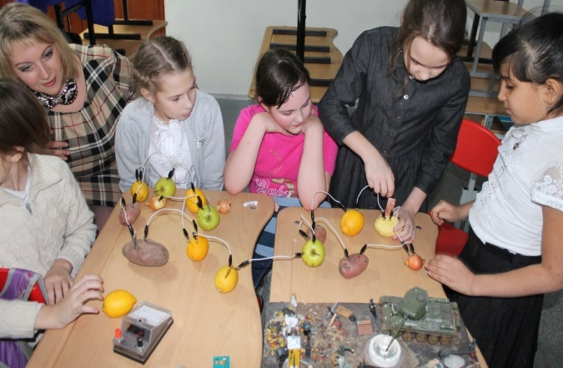
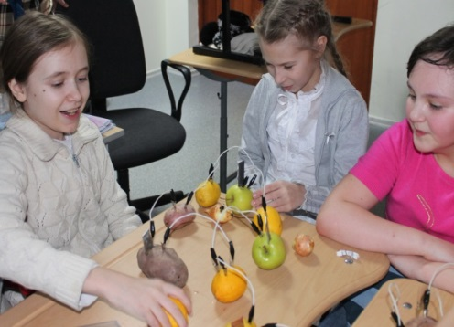
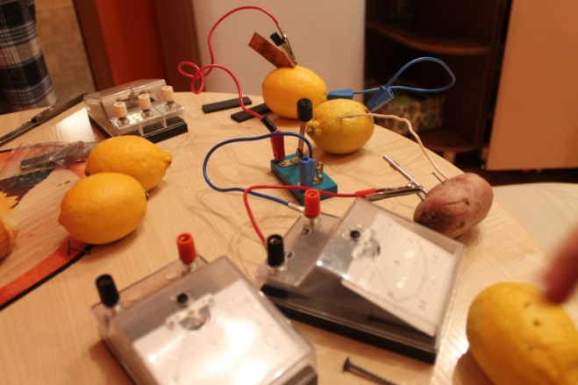
Итак, для создания своих фруктовых и овощных батарей взяла
• лимоны (апельсины тоже подойдут) картофель, лук, яблоки;
• несколько кусочков медной изолированной проволоки длиной 15 - 20 см- это будет наш положительный полюс;
• оцинкованные винты, гвозди – для создания отрицательного полюса;
• провода, желательно с зажимами на концах;
• небольшой нож, шило, чтобы сделать в лимонах небольшие надрезы, куда будут вставляться монеты и винты.
амперметр – для регистрации тока.

Slide 6
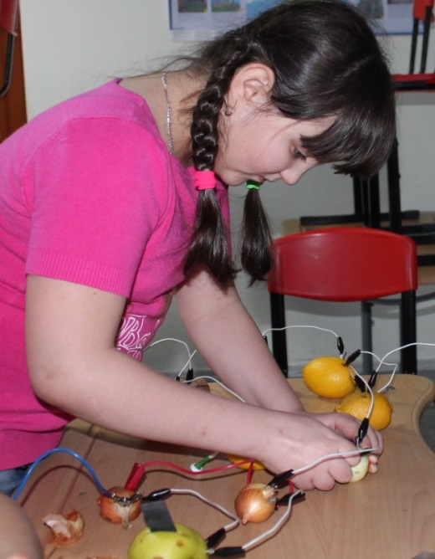
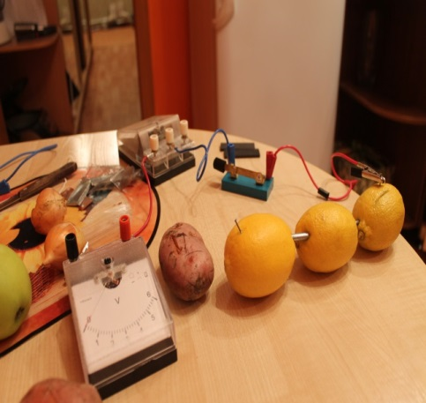
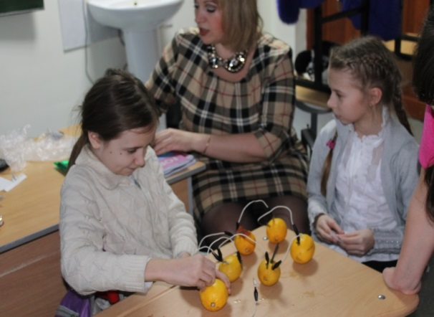
Экспериментальная деятельность.
Опыт1. Хотя лимоны и вырабатывают электричество, но используемого мной количества явно недостаточно, чтобы зажечь хотя бы одну лампочку. Я увеличивала число лимонов до 3-4 штук, проводил опыты с другими фруктами.
Вывод: величина силы тока связана с кислотностью продукта.

Slide 7
Рейтинг овощей и фруктов, которые способны нам дать больше всего электрического тока: Таблица 1
Место в рейтинге | Фрукты и овощи | Напряжение (Вольт)
1 | Лимон | 0,97
2 | Фейхоа | 0,97
3 | Картофель | 0,95
4 | Зелёное яблоко | 0,84
5 | Огурец | 0,74
6 | Чеснок | 0,72
7 | Апельсин | 0,63
8 | Свекла | 0

Slide 8
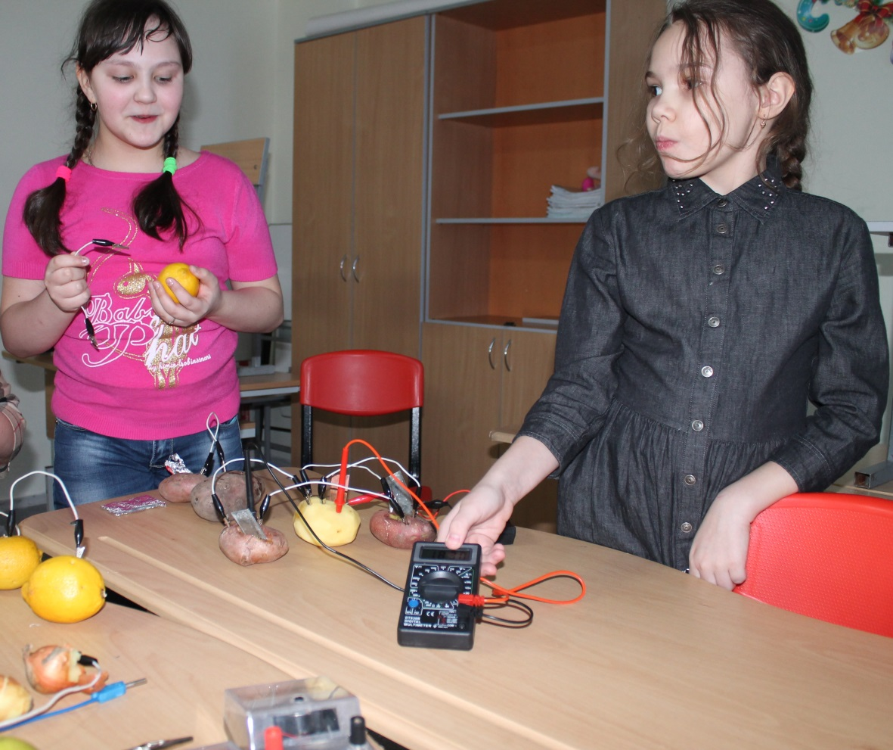
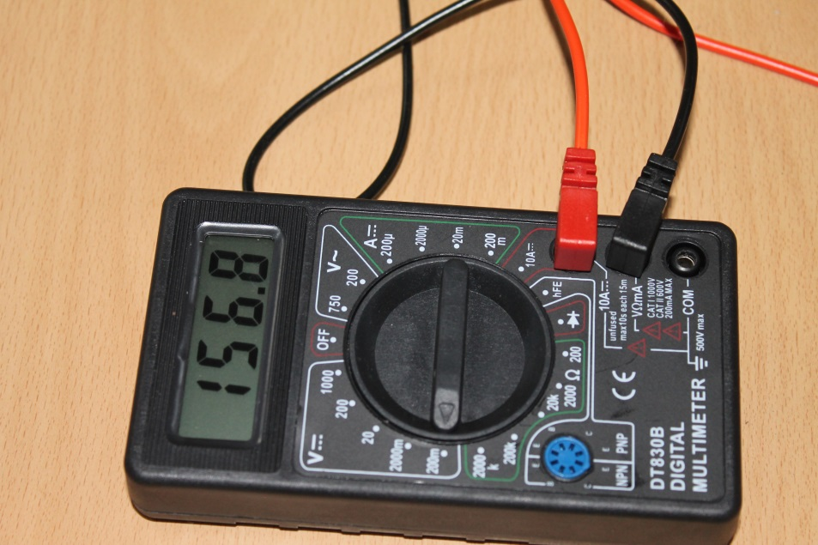
Победителями у нас стали лимон, фейхоа и картофель, каждый из которых может дать нам почти по 1 Вольту.
Итак, гипотеза 1 нашла своё подтверждение: разные фрукты и овощи дают разный по силе ток.

Slide 9
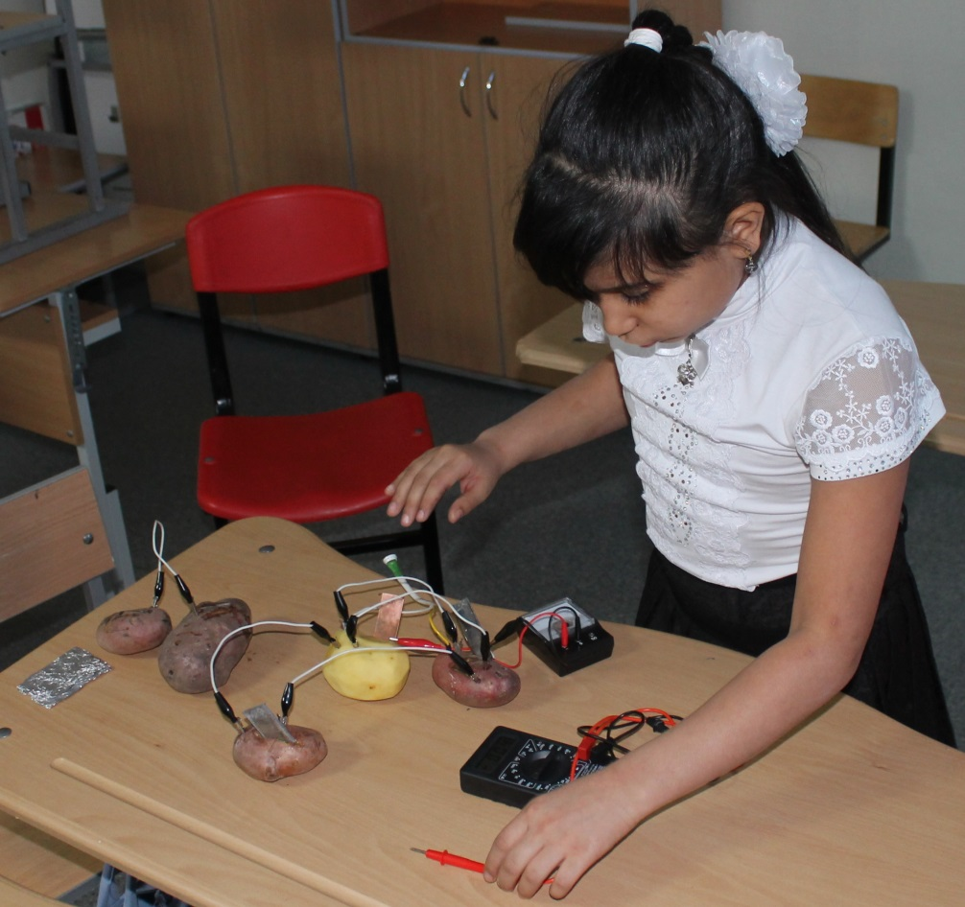
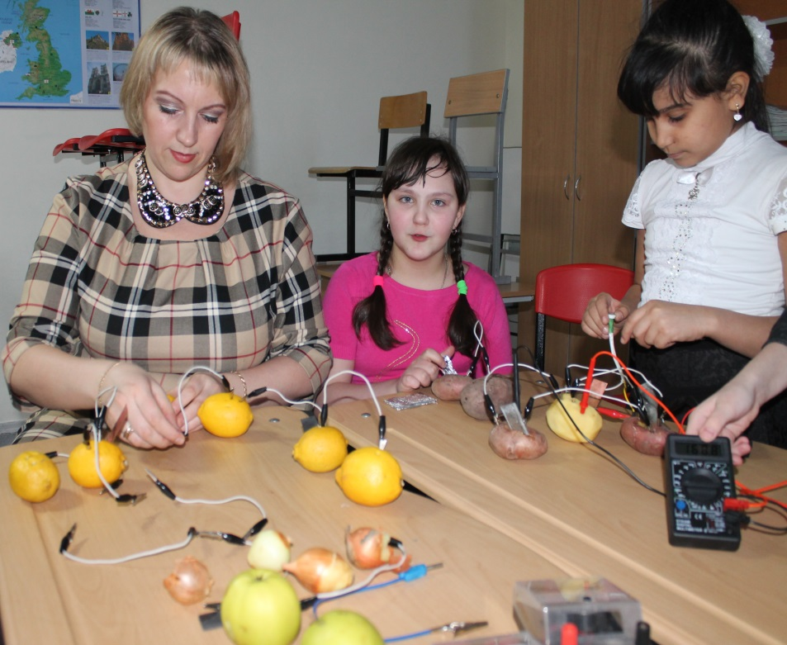
Опыт2. Приступим к проверке второй гипотезы. Теперь я могу попробовать использовать полученное электричество.
Вывод: для увеличения напряжения я включаю последовательно несколько фруктов или овощей, создаваемое напряжение зависит от их количества.

Slide 10
Таблица 2 Обнаружение электрического тока в цепи.
Объект | Результат
 | коли чество | свече ние | коли чество | свече ние | коли чество | свечение
Лук | 2 | – | 3 | – | 4 | +
Картофель | 2 | – | 3 | – | 4 | +
Яблоко | 2 | – | 3 | – | 4 | +
Лимон | 2 | – | 3 | + | 4 | +

Slide 11
Опыт3.Проверим, достаточно ли этого тока, для того, чтобы светодиод начал светиться. Результаты работы свели в таблицу.
Таблица 3.Обнаружение электрического тока в 1 объекте.
Объект | Результат
 | количество | Наличие тока | Свечение
Лук | 1 | + | _
Картофель | 1 | + | _
Яблоко | 1 | + | _
Лимон | 1 | + | _

Slide 12
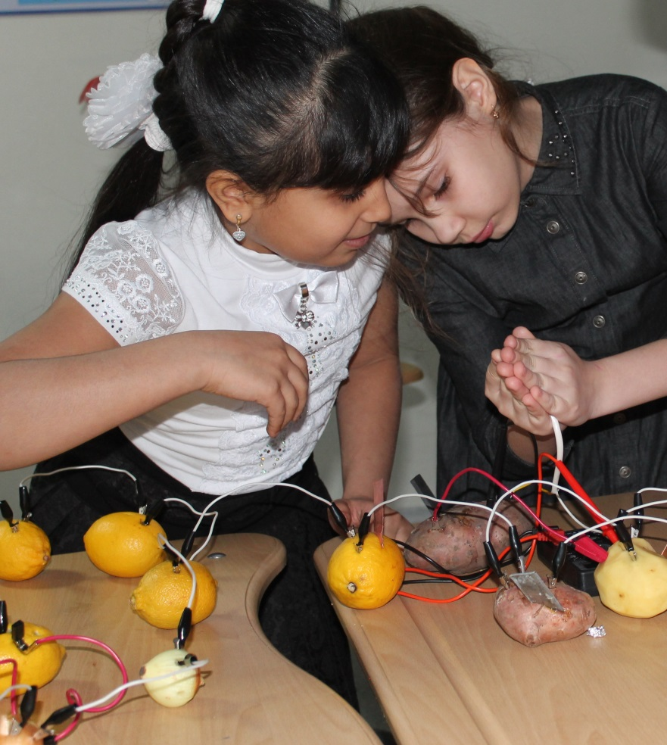
Вторая гипотеза также подтвердилась!
Вывод:
Фрукты и овощи действительно могут служить источником электрической энергии и из них возможно изготовить «природную батарейку».

Slide 13
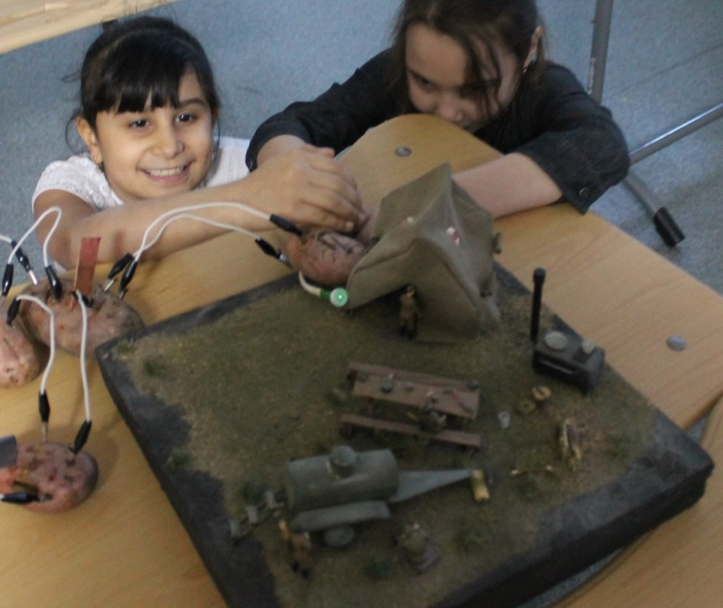
Практическое применение.
Совместно с ребятами этого отряда я подготовила военную панораму « Полевой госпиталь». И при помощи моей фруктово – овощной батарейки зажгли лампочку в палатке для раненых.

Slide 14
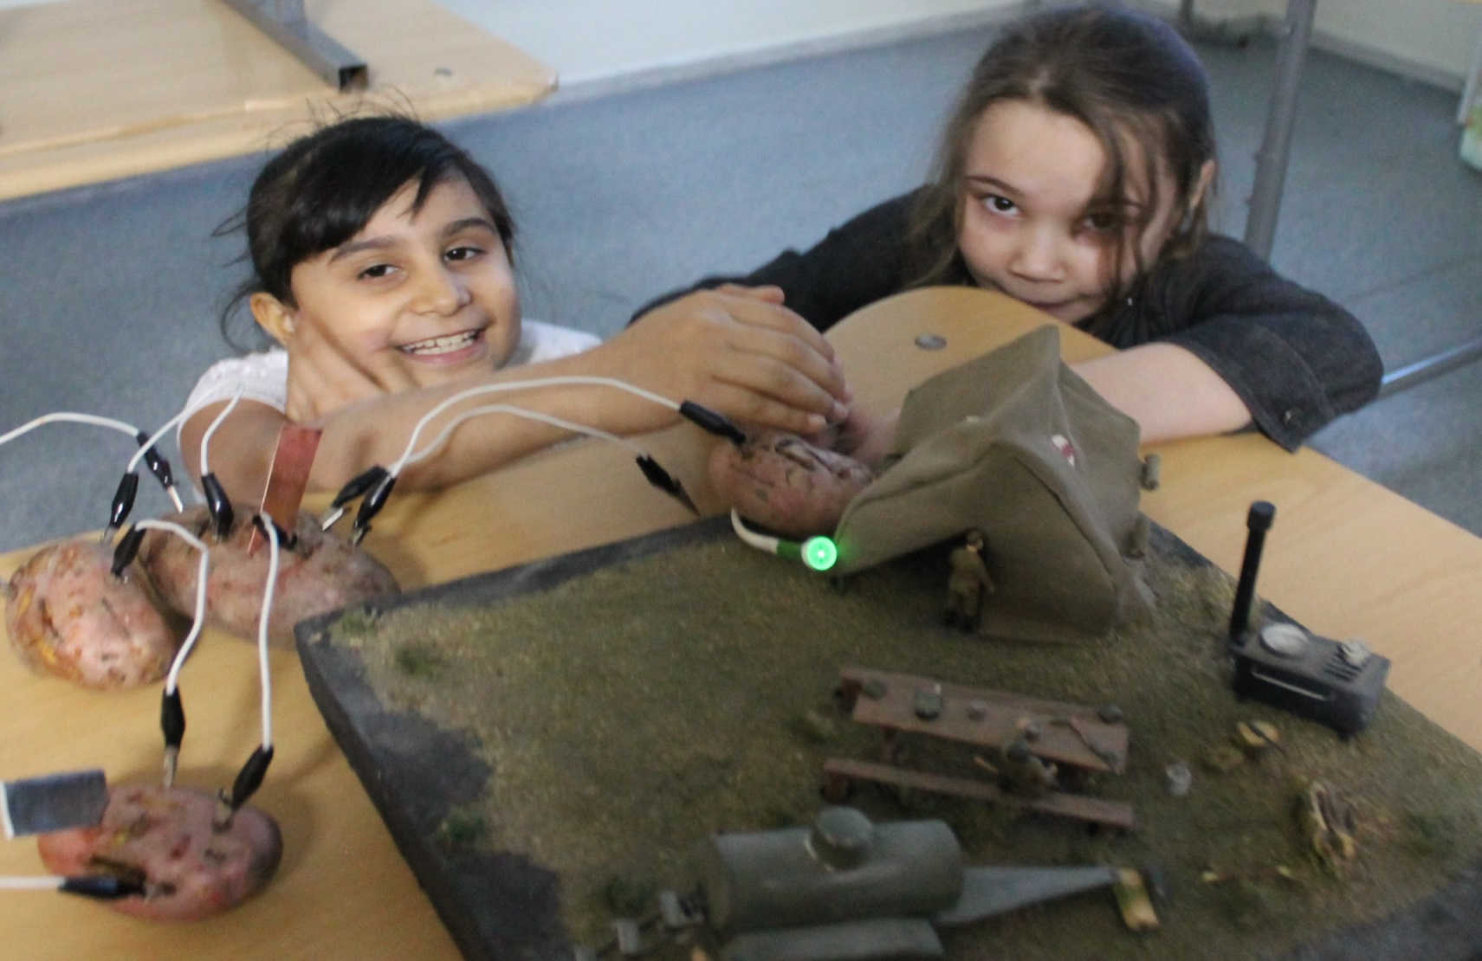

Slide 15
Заключение
Моя гипотеза о замене дорогих батареек фруктовыми и овощными батарейками подтвердилась частично, фрукты и овощи могут служить источниками тока, но экономически не выгодны.
Проведенные эксперименты, позволят сделать выводы:
- используя фрукты и овощи можно создать батарейку, однако не любой фрукт или овощ для этого подходит;
- из использованных фруктов и овощей лучшими источниками электрического тока являются лимон, картофель (светодиод горит дольше);
-полученный источник тока можно использовать для приборов с
низким потреблением энергии.

Slide 16
Спасибо
за
Внимание!

